Slide 1
Macroeconomía y Políticas Públicas
2022 Segundo Semestre
Rafael Plaza
Prohibida su reproducción total o parcial

Slide 2
Modelo IS-LM
Economía cerrada
Macroeconomía y políticas públicas

Slide 3

Economía cerrada
Las economías cerradas se definen como países que son autosuficientes y autárquicos.
Ejemplo: la isla de Robinson Crusoe.
Esta economía unipersonal es la forma más fácil de entender las economías cerradas.

Slide 4
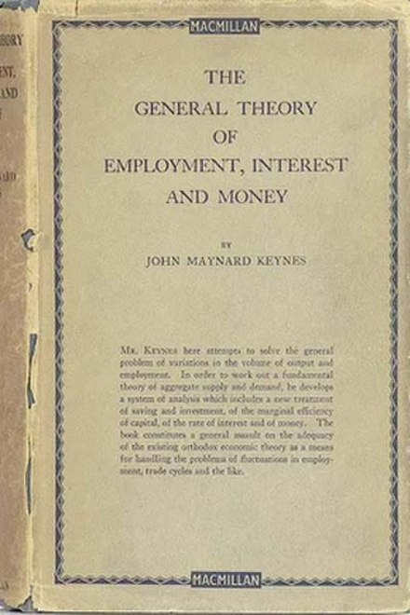
Inspiración y origen del modelo IS-LM
El modelo IS-LM, estratégico para la aplicación de políticas económicas, nació en la conferencia Econométrica celebrada en Oxford en septiembre de 1936.
Mismo año de la publicación de la “Teoría General del Empleo, el Interés y el Dinero”, de John Maynard Keynes.
Los economistas Roy Harrod, John Richard Hicks y James Meade, presentaron documentos que intentaron resumir, en términos matemáticos, los planteamientos de Keynes respecto a la importancia de la tasa de interés en las economías de mercado.
John Hicks fue, finalmente, quien desarrolló el modelo y lo presentó a Keynes en su artículo: “Mr. Keynes y los clásicos, una interpretación sugerida”.

Slide 5
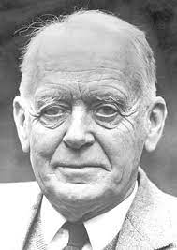
Modelo IS-LM
(Inversión Ahorro-Liquidez Oferta monetaria)
El modelo IS-LM se centra en el equilibrio de los mercados de bienes y servicios (curva IS) y el mercado de dinero (curva LM).
Analiza cuatro mercados: bienes, trabajo, crédito y dinero.
Muestra principalmente la relación entre la producción real y los tipos de interés.
Fue desarrollado por John R. Hicks, basado en la “Teoría General” de J.M. Keynes.
Aparecía en su artículo “Mr. Keynes and the Classics: a Suggested Interpretation”, publicado en 1937 en la revista Econometrica.

Slide 6
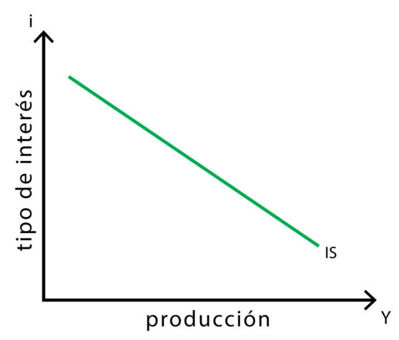
Curva IS: el mercado de bienes y servicios
En una economía cerrada, la condición de equilibrio en el mercado de bienes es que la producción (Y) = demanda de bienes (DA, que es la suma de consumo, inversión y gasto público).
Si (C) = Consumo (privado). Y (T) = impuestos
El supuesto, en todo caso, es G=T (el gasto público es igual a la recaudación tributaria). La pendiente negativa de la curva IS refleja la dependencia de la inversión a la tasa de interés. Mientras más baja sea la tasa de interés, mayor será el estímulo a invertir y el desplazamiento será hacia abajo y hacia la derecha de la curva, aumentando el ingreso o PIB real.
Entonces, Demanda de bienes = C(Y-T)
El equilibrio estaría dado por: Y = C(Y-T) + I + G
Si consideramos la equivalencia entre producción y demanda, que determina el equilibrio en el mercado de bienes, y observamos el efecto de los tipos de interés, obtenemos la curva IS.
Esta curva representa el valor de equilibrio para cualquier tipo de interés. Esta relación es conocida como IS (Inversión-Ahorro).
Un aumento del tipo de interés causará una reducción en la producción a través de su efecto sobre la inversión. Por lo tanto, la curva tiene una pendiente negativa. La gráfica adyacente muestra esta relación.
La curva IS, entonces, representa el equilibrio en el mercado de bienes y servicios.

Slide 7
Curva IS
La curva IS representa el lugar geométrico de todos los puntos donde:
el gasto total (consumo + inversión + gasto del gobierno + exportaciones) es igual a la producción total de la economía, el PIB, o ingreso Y.
Representa también todos los puntos de equilibrio en los cuales:
la inversión total es igual al ahorro total: ahorro de los consumidores más ahorro del gobierno (superávit presupuestario) más ahorro externo (superávit comercial).
Al igual que en el modelo del Equilibrio General Walrasiano, aquí no existe acumulación de inventarios no planeados, descartando el tema de la especulación.
La curva IS está definida por la siguiente ecuación:
Y = C(Y- T(Y)) + I(i) + G + NX(Y)
Donde
Y representa el ingreso,
C el consumo como una función creciente del ingreso una vez deducidos los impuestos T(Y);
I(i) representa la inversión como una función decreciente de la tasa de interés real;
G, el gasto público y
NX(Y) las exportaciones netas (exportaciones menos importaciones) como una función del ingreso.
Nótese que en esta ecuación el gasto público es exógeno dado que se ha decidido ex-ante.

Slide 8
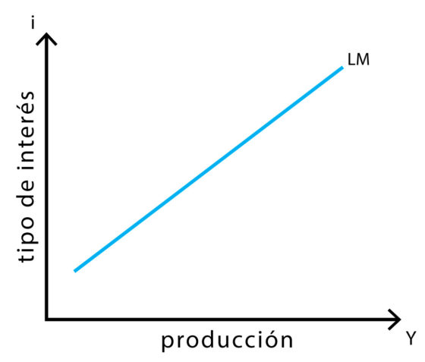
Curva LM: el mercado monetario
La curva LM representa la relación entre liquidez y dinero.
En una economía cerrada, el tipo de interés queda determinado por el equilibrio entre oferta y demanda monetarias.
M/P = L(i,Y)
Siendo M = oferta monetaria, Y = la renta real, i = el tipo de interés y L = la demanda monetaria, que es función de i e Y.
El equilibrio en el mercado monetario implica que, dada una cantidad de dinero, el tipo de interés aumenta como una función de la producción. Cuando la producción aumenta, la demanda de dinero aumenta, pero, como hemos dicho, la oferta monetaria está dada.
Por lo tanto, el tipo de interés debe aumentar hasta que los efectos contrarios actuando sobre la demanda de dinero se cancelen, la gente demandará más dinero debido a las mayores rentas y menos debido al aumento de los tipos de interés.
La pendiente de la curva es positiva, al contrario de lo que ocurría en la curva IS. Esto es porque la pendiente refleja la relación positiva entre producción y tipos de interés.

Slide 9
Curva LM
Al igual que con la curva IS, cada punto de la curva LM representa una situación de equilibrio en el mercado de dinero.
La curva LM representa todos los puntos en los cuales:
Las diversas combinaciones de tasa de interés y niveles de ingreso real del mercado monetario está en equilibrio.
Su pendiente positiva refleja el rol del dinero en la economía de manera simple y elegante:
  una alta tasa de interés incentiva la inversión, lo que estimula el ingreso (PIB) y su desplazamiento hacia la derecha;
  mientras que una baja tasa de interés desincentiva la inversión y hace que empresas e individuos opten por tener grandes cantidades de dinero en efectivo (preferencia por la liquidez), lo que provoca una caída en el ingreso (PIB).
Uno de los puntos extremos de esta situación es cuando las tasas de interés son tan bajas que la preferencia por la liquidez se convierte en Trampa de liquidez.
La curva LM está definida por:
M/P = L(i,Y)
Donde:
M/P representa la cantidad de dinero real,
M es la cantidad de dinero nominal y
P es el nivel de precios.
L es la demanda real de dinero, que es una función de la tasa de interés i y del PIB o ingreso real Y.
Esto incluye la necesidad de mantener efectivo para las transacciones cotidianas, lo que se relaciona positivamente con el PIB real. Aunque en este modelo el PIB se considera exógeno a la función de preferencia por la liquidez, si el PIB aumenta por un aumento del estímulo a invertir, también lo hace el gasto y el consumo. Esto impulsa las fuerzas centrífugas que impulsan el equilibrio hacia arriba y hacia la derecha.

Slide 10
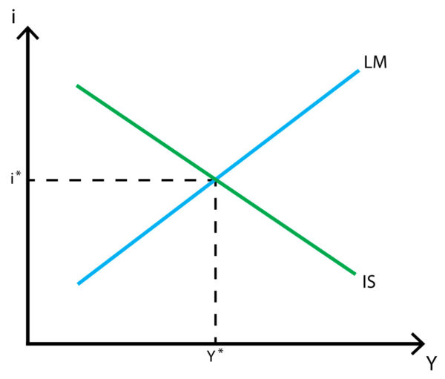
Modelo IS-LM
En cualquier punto de estas curvas la condición de equilibrio es satisfecha.
Pero solo en la intersección de ambas curvas, ambas condiciones son satisfechas.
Podemos ver esto en la gráfica.
Las curvas IS y LM cambian debido a numerosos factores, como las políticas económicas. Estas variaciones explican los cambios en los valores de producción y de tipos de interés que tienen lugar en la economía.

Slide 11
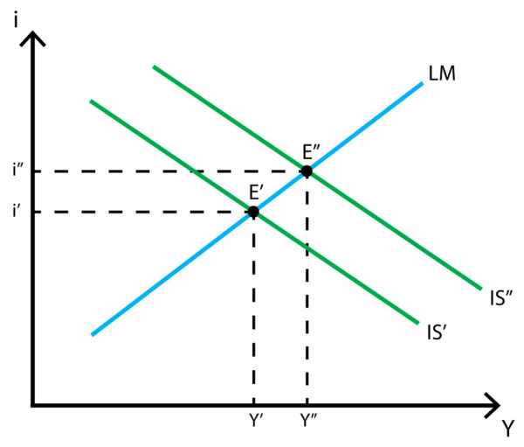
Efecto de la política fiscal (gasto público)
Por ejemplo, si hay un aumento del gasto público, que es considerado una política fiscal, la curva IS se moverá a la derecha.
Esto ocurre porque más gasto público implica mayor producción para cualquier nivel de interés.
Este cambio, como se ve en la figura, modificará el punto de equilibrio de E1 a E2, con un mayor nivel de producción, pero también con un mayor tipo de interés.

Slide 12
Efecto de la política fiscal (gasto público)
Como en todos los modelos de la síntesis neoclásica, no debe confundirse los movimientos endógenos al interior de las curvas, de los desplazamientos exógenos provocados por un cambio en la política económica, en este caso, en la fiscal.
Por ejemplo, si el gobierno determina un aumento en el gasto público y la inversión, la curva IS se desplaza hacia la derecha, lo que provocará un aumento en el PIB.
Si, a la inversa, opta por un recorte en el gasto público y la inversión, el PIB se contrae.

Slide 13
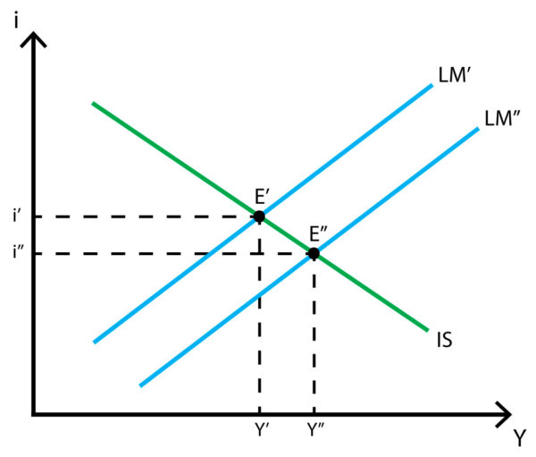
Efecto de la política monetaria (inversión-ahorro)
Por otro lado, si consideramos una política monetaria como un aumento en la oferta monetaria, la curva LM se desplazará, como vemos en la figura.
Un aumento en la oferta monetaria disminuirá los tipos de interés, desplazando la curva LM a la derecha, aumentando la producción.

Slide 14
Efecto de la política monetaria (inversión-ahorro)
Nuevamente, no debemos confundir los movimientos endógenos al interior de las curvas, de los desplazamientos exógenos provocados por un cambio en la política económica, en este caso, monetaria.
Por ejemplo: Si el Banco Central disminuye la oferta de dinero, la curva LM se desplaza hacia la izquierda; lo que podría implicar un aumento de la tasa de interés si no se produce descenso del gasto público o la inversión privada (desplazamiento a la izquierda de la curva IS).
Si el Banco Central aumenta la oferta de dinero, la curva LM se desplaza hacia la derecha. Ello podría implicar un descenso en la tasa de interés (ergo, aumento de la inversión)… si no se produce un aumento en el gasto público o la inversión privada.

Slide 15
El efecto desplazamiento
Repitamos el último punto: Si el Banco Central aumenta la oferta de dinero, la curva LM se desplaza hacia la derecha. Ello podría implicar un descenso en la tasa de interés (ergo, aumento de la inversión)… si no se produce un aumento en el gasto público o la inversión privada.
El punto es un tópico conocido como Crowding-Out o Efecto Desplazamiento: el de la inversión por el aumento del gasto público.
Es un efecto en la mira de quienes critican el gasto público, porque sospechan que el gasto público no hace más que desplazar o reducir las opciones a la inversión privada.
La idea que hay detrás de los recortes del gasto público es justamente la de dejar que cunda la iniciativa privada.

Slide 16

Perspectiva monetarista del modelo IS-LM
Los monetaristas criticaron en gran medida este modelo, haciendo énfasis en algunos aspectos como la elasticidad (y por tanto la pendiente) de ambas curvas.
En su opinión, la curva LM es inelástica; mientras que la curva IS es muy elástica.
La conclusión más relevante de este enfoque es la diferencia en las consecuencias y efectividad de las políticas expansivas fiscales y monetarias.

Slide 17
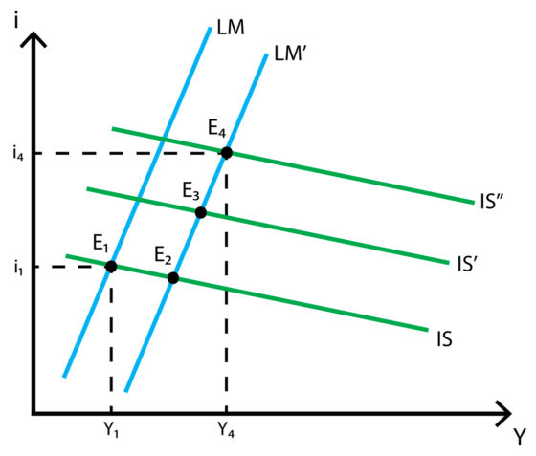
Perspectiva monetarista del modelo IS-LM
Los monetaristas argumentan que las políticas monetarias son más efectivas.
Consideremos el mismo ejemplo que anteriormente, un aumento en la oferta monetaria.
Esto desplazará la curva LM a la derecha, llevando el punto de equilibrio de E1 a E2 en la figura inferior.
Sin embargo, los monetaristas consideran también dos efectos: el efecto directo e indirecto sobre la riqueza.
  El primero, también conocido como efecto pigouviano, considera que debido al aumento de la oferta monetaria, la gente consumirá más moviendo la curva IS y llevando el equilibrio a E3.
  La segunda considera que debido al descenso inicial de los tipos, la gente invertirá más llevando el equilibrio al punto E4.

Slide 18
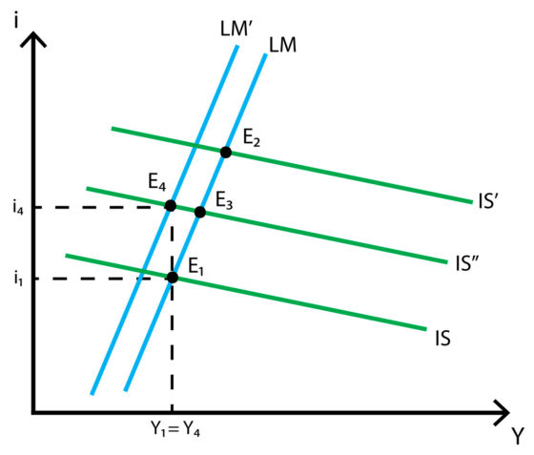
Perspectiva monetarista del modelo IS-LM
Por otro lado, los monetaristas resultan ser más escépticos que los keynesianos respecto a la política fiscal.
Esto es porque, como se ve en la figura, el cambio inicial de la curva IS (del punto E1 a E2) será parcialmente compensado por un segundo movimiento de la misma curva.
Esto, conocido como efecto desplazamiento, ocurre ya que el aumento en gasto público aumenta los tipos de interés, que disminuirán el atractivo de la inversión.
Por tanto, cuanto mayor sea el gasto público, menor capital privado será invertido, que mueve el punto de equilibrio de E2 a E3.
También, debido a la mayor producción, la demanda de dinero aumenta, lo que moverá la curva LM hacia la izquierda (punto E4).

Slide 19

Dos doctrinas del modelo IS-LM de economía cerrada
Ambas perspectivas tiene sus defensores entre investigadores dividiendo esta materia en dos doctrinas: la nueva economía keynesiana y la nueva macroeconomía clásica.
Todos los efectos aquí presentados deben ser considerados al analizar el modelo IS-LM.
Sin embargo, debe apreciarse que algunas conclusiones cambian al considerar una economía abierta, que es analizada por el modelo IS-LM-BoP o modelo de Mundell-Fleming.

Slide 20

SÍNTESIS
El modelo IS-LM constituye uno de los núcleos centrales de la síntesis neoclásica.
Muestra la relación entre:
  tasas de interés,
  producto real,
  mercado de bienes y servicios y
  el mercado de dinero.
Es una de las herramientas básicas para conocer el funcionamiento de las políticas económicas.

Slide 21
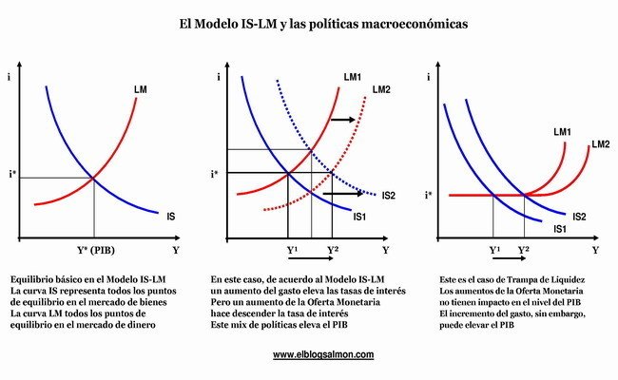
Equilibrio básico y efecto de las políticas macroeconómicas

Slide 22
Equilibrio básico en el modelo IS-LM
El eje de las abscisas representa el nivel de ingreso Y (o PIB de un país), y
el eje de las ordenadas la tasa de interés i de ese país.
La curva IS representa todos los puntos de equilibrio en el mercado de bienes y servicios y debe su nombre a los términos Inversión y Ahorro (Save, en inglés).
La curva LM representa todos los puntos de equilibrio en el mercado de dinero y debe su nombre a L (preferencia por la liquidez) y M (suministro de dinero).
La intersección de ambas curvas constituye el momento del "equilibrio general", donde existe un equilibrio simultáneo en ambos mercados.

Slide 23
Políticas expansivas (fiscal: aumento de gasto público o baja de impuestos; y monetaria: aumento de oferta monet.) sincronizadas:
Mix que eleva el PIB

Slide 24
La utilidad del modelo IS-LM
Hay que señalar que el modelo IS-LM es un instrumento (de laboratorio)
para el análisis estático de la economía (de corto plazo)
pero constituye un valioso aporte a la comprensión de la macroeconomía y el funcionamiento e interacción de las políticas macroeconómicas, es decir, la política fiscal (vinculada a la curva IS) y la política monetaria (a la curva LM).
Antes de la existencia de este modelo no había herramientas metodológicas para adoptar políticas económicas.

Slide 25
Limitaciones y correcciones al modelo IS-LM
Limitaciones
Correcciones
El modelo se usa sólo para estudiar el corto plazo.
Según el propio Hicks, deja fuera un punto importante para la teoría keynesiana: el principio de incertidumbre. Así, el propio modelo subestimaría la “preferencia por la liquidez” (que sólo tiene sentido en presencia de incertidumbre).
Supone precios relativamente estables o una inflación reducida.
De ahí que no establece diferencias importantes entre la tasa de interés nominal y la tasa de interés real (ajustada por la inflación).
El modelo tampoco aborda el mercado del trabajo, pues los modelos neoclásicos siempre consideran la existencia de "pleno empleo" en el mercado del trabajo.
No obstante estas limitaciones, ellas no desmerecen el valor analítico que ofrece el modelo. Más aún, si ha tenido correcciones…
La subvaloración de la incertidumbre y la consideración del largo plazo han sido abordadas y, en parte, corregidas por modelos dinámico-estocásticos de equilibrio general, que son incorporaciones más recientes.

Slide 26
¿Es válido aún el modelo IS-LM?
Desde su formulación en los años 30, la economía ha dado un vuelco crucial en el mundo de las finanzas y la política monetaria.
Hoy no es el mercado el que determina la tasa de interés sino que son los bancos centrales quienes manejan los tipos de interés, asignando un gran protagonismo al sistema financiero y la gran variedad de derivados que han transformado la actividad económica en los últimos 30 años.
Además, el modelo representa la curva del equilibrio en el mercado de bienes y servicios (IS), como un flujo, mientras representa la curva en el mercado de dinero (LM) como un stock. Esta doble naturaleza crea conflictos a la hora de hacer análisis más rigurosos.
Al mismo tiempo, es un poco ilógico dar por conocido el nivel del PIB (en el eje horizontal) cuando es justamente la variable que depende de todo el conjunto de factores que lo constituyen.
Asi y todo, el modelo IS-LM es un interesante modelo explicativo que permite acercarse a la comprensión de la macroeconomía y sus elementos subyacentes. Tiene además el componente esencial de acercarse a la teoría con una idea básica y simple, para desde ahí avanzar hacia algo más complejo. A partir de aquí podemos comprender parte de las políticas monetarias y fiscales, y los impulsos que las generan.

Slide 27

Economía abierta
Aplicación: Comercio internacional
Fuente: Mankiw, N. G. Macroeconomía para América Latina (Cengage Learning Editores, 2015), pp. 171 y ss.

Slide 28
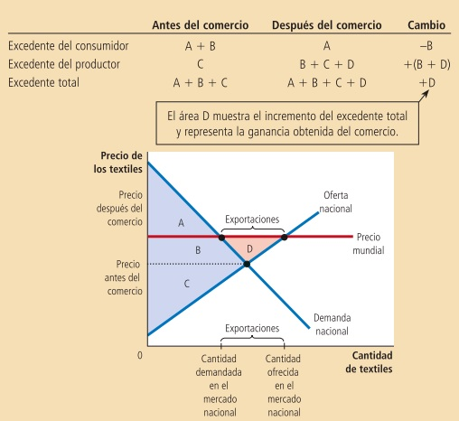
Comercio internacional de un país exportador

Slide 29
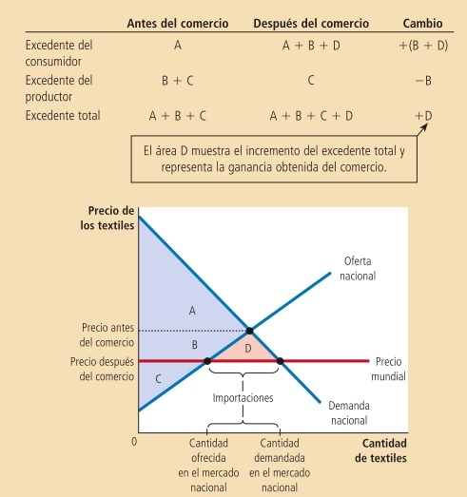
Comercio internacional de un país importador

Slide 30
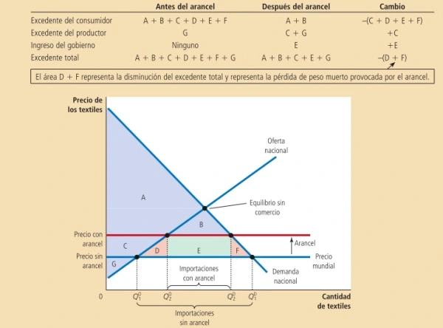
Efectos de un arancel

